Slide 1
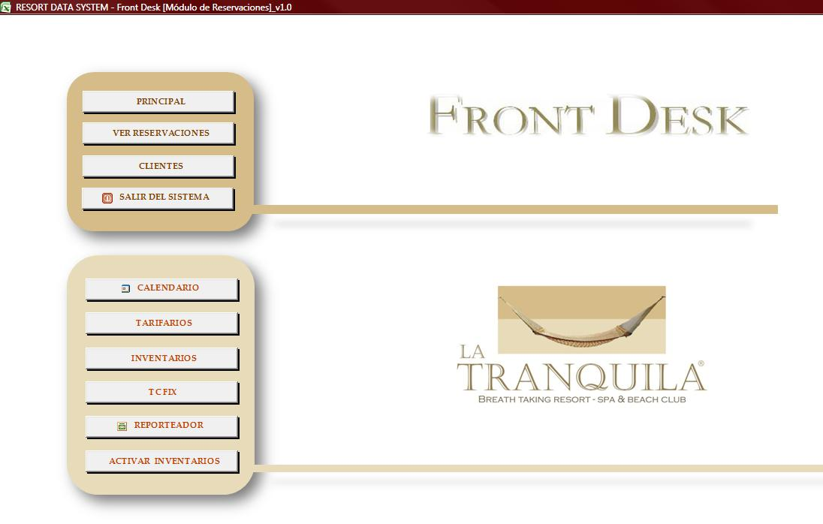
MENU DE LA APLICACION

Slide 2
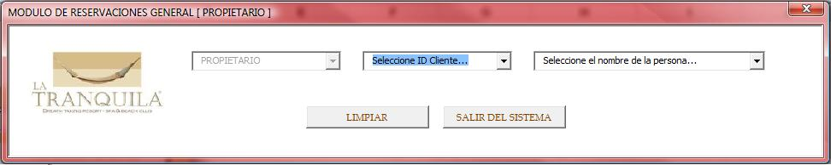
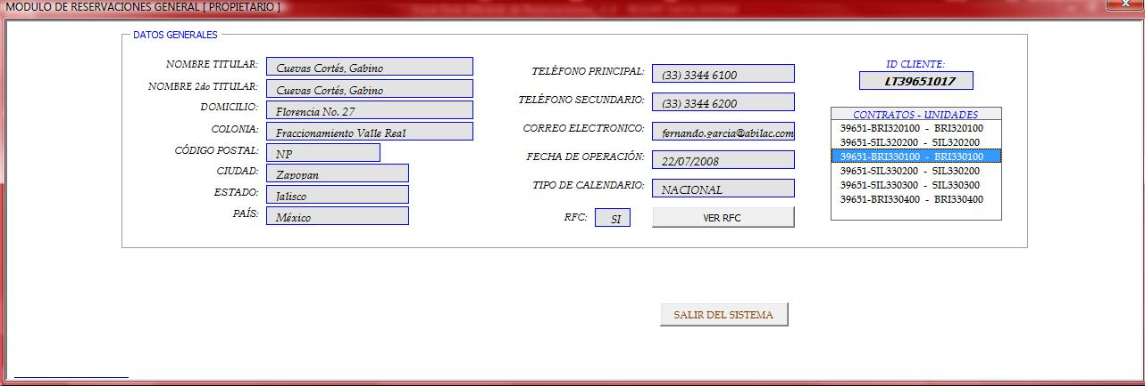
PRINCIPAL
PROPIETARIOS – NO PROPIETARIOS
DATOS GENERALES DEL CLIENTE

Slide 3
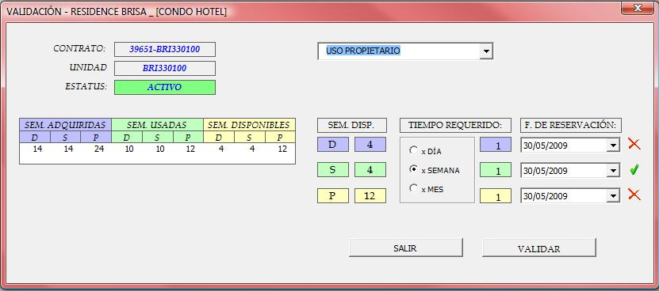
DISPONIBILIDAD Y VALIDACION DE FECHAS Y TEMPORADAS
CLIENTES PROPIETARIOS

Slide 4
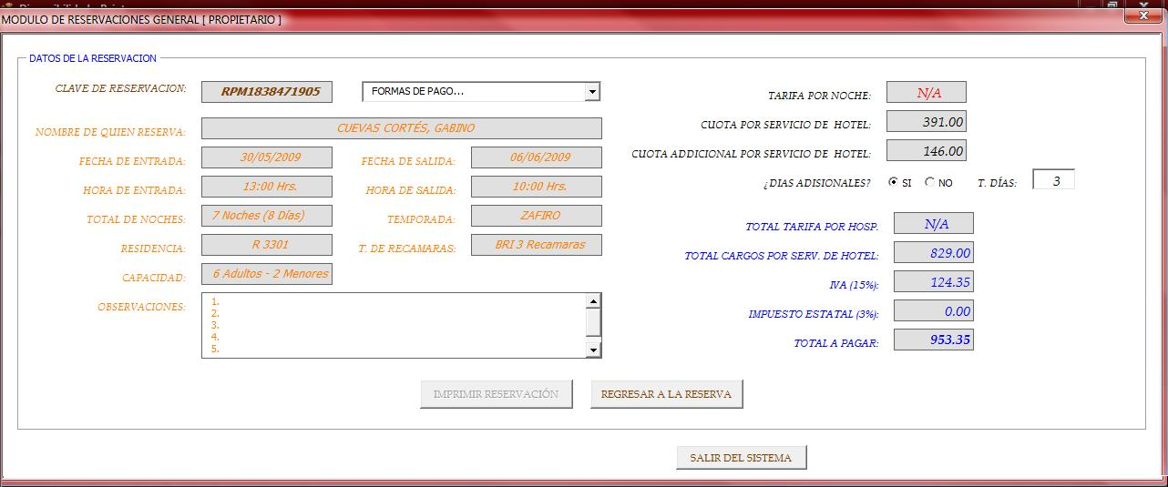
DATOS DE LA RESERVACION
En esta pantalla termina el proceso de reservación. Solo queda seleccionar la forma de pago (o ingresar el pago si es el caso), y mandar imprimir la papeleta para el cliente.

Slide 5
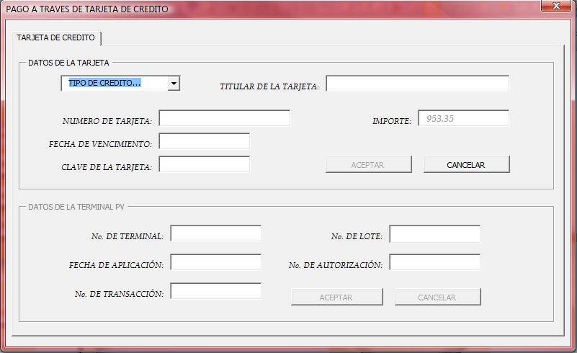
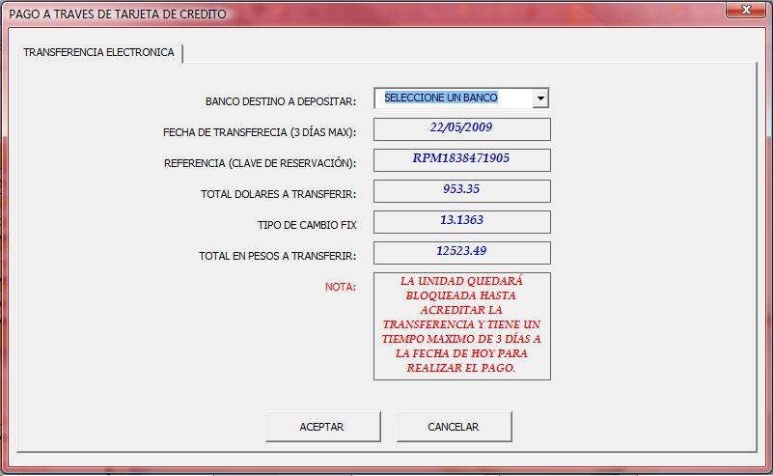
FORMAS DE PAGO

Slide 6
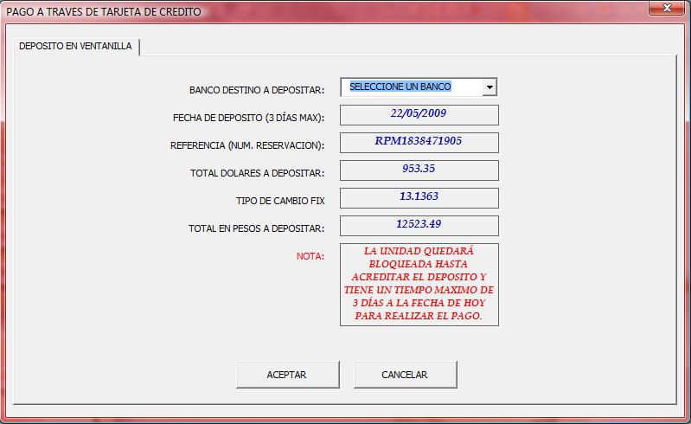
FORMAS DE PAGO

Slide 7
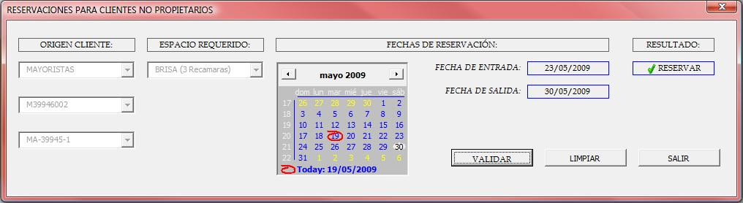
DISPONIBILIDAD Y VALIDACION DE FECHAS Y TEMPORADAS
CLIENTES NO PROPIETARIOS

Slide 8
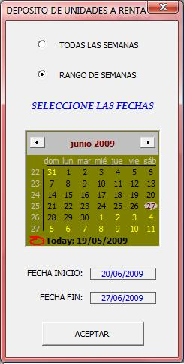
FORMULARIO PARA DEPOSITOS A RENTAS
CLIENTES PROPIETARIOS
Esta pantalla funciona también para cancelar unidades en renta

Slide 9
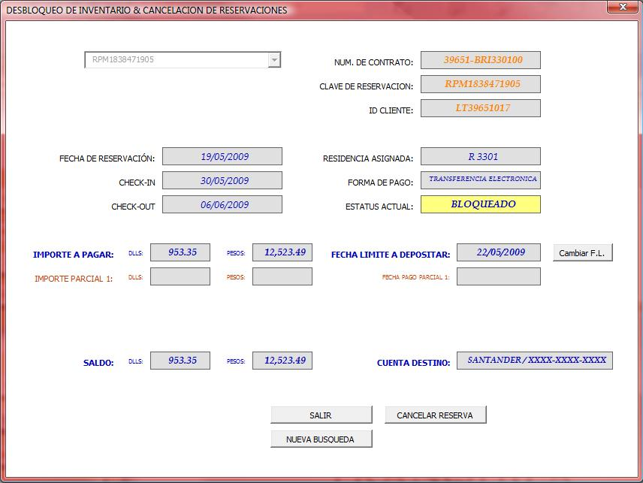
MUESTRA LAS RESERVACIONES EXISTENTES
Muestra las reservaciones existentes. También se puede ingresar pagos parciales para aquellas reservaciones que aun están bloqueadas y cancelar reservaciones.

Slide 10
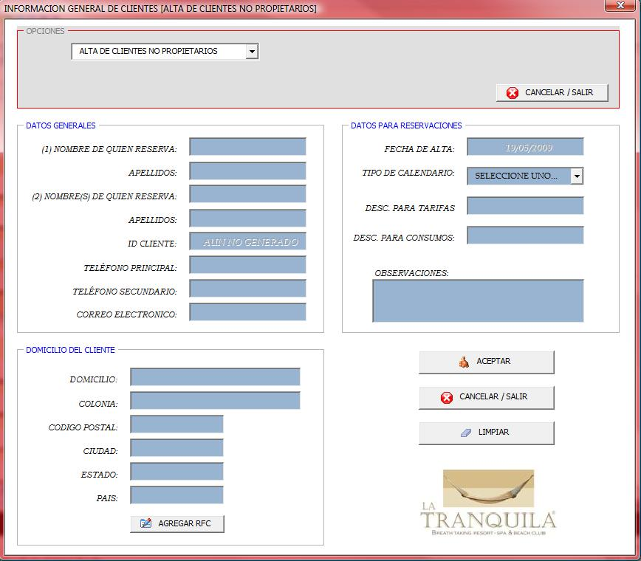
ALTA DE CLIENTES NO PROPIETARIOS
Formulario para dar de alta a clientes (propietarios y no propietarios), así como búsquedas, modificaciones y eliminación de registros.

